Slide 1
KHỞI ĐỘNG
* Đọc đoạn 1 bài Kì diệu rừng xanh và TLCH:
Những cấy nấm rừng đã khiến tác giả có những liên tưởng thú vị gì ?
* Đọc đoạn 2, 3 bài Kì diệu rừng xanh và TLCH:
Những muông thú trong rừng được miêu tả như thế nào?

Slide 2
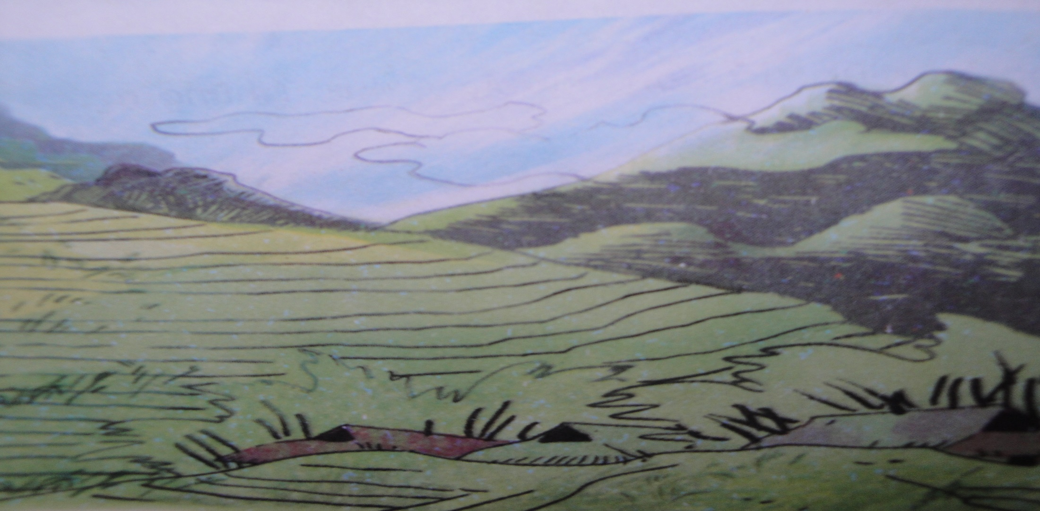
Tập đọc
Trước cổng trời
Trước cổng trời
(Nguyễn Đình Ảnh)
Tranh vẽ khung cảnh ở đâu? Em thấy cảnh nơi đây như thế nào?
Tranh vẽ cảnh những thửa ruộng bậc thang, rừng núi vùng cao. Cảnh ở đây rất đẹp trong lành và yên tĩnh.

Slide 3

Luyện đọc

Slide 4
Chia 3 khổ
Khổ 1: từ đầu …… trên mặt đất.
Khổ 2: tiếp theo … như hơi khói.
Khổ 3: còn lại
Bài này có mấy khổ thơ ?

Slide 5
Luyện đọc từ khó
Luyện đọc câu
khoảng trời,
ngút ngàn,
Giữa hai bên vách đá //
ngút ngát,
suối,
sắc màu,
Mở ra một khoảng trời //
hoang dã,
ngân nga.
Có gió thoảng /, mây trôi //
Cổng trời / trên mặt đất ? //

Slide 6
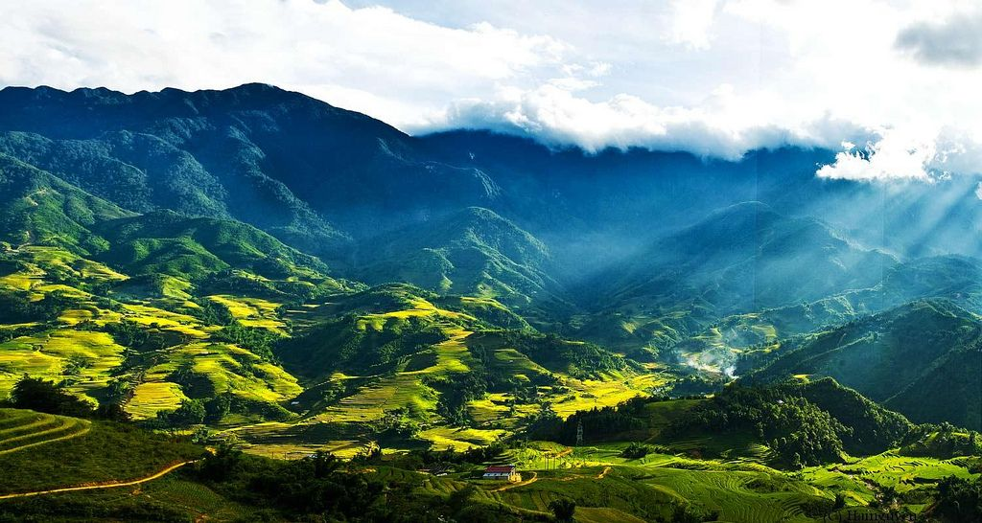
* Nguyên sơ: Còn nguyên vẻ tự nhiên như lúc ban đầu.

Slide 7
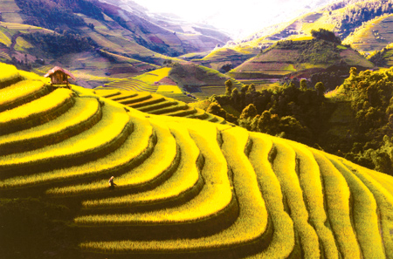
Vạt nương: mảnh đất trồng trọt trải dài trên đồi, núi.

Slide 8
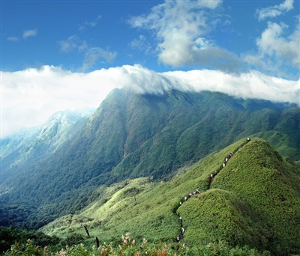
Triền: dải đất thoai thoải ở hai bên bờ sông hoặc hai bên sườn núi

Slide 9
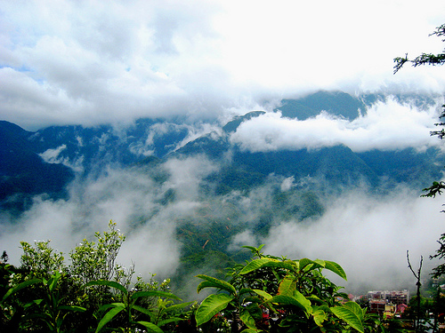
Sương giá: Sương lạnh buốt ( Vào mùa đông)

Slide 10
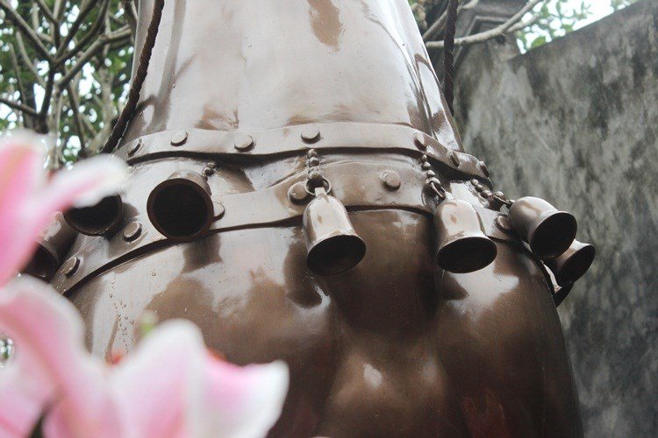
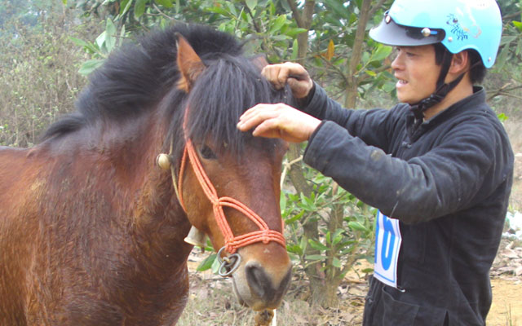
* Nhạc ngựa: Chuông nhỏ, trong đó có hạt, khi rung kêu từng tiếng, đeo ở cổ ngựa.

Slide 11
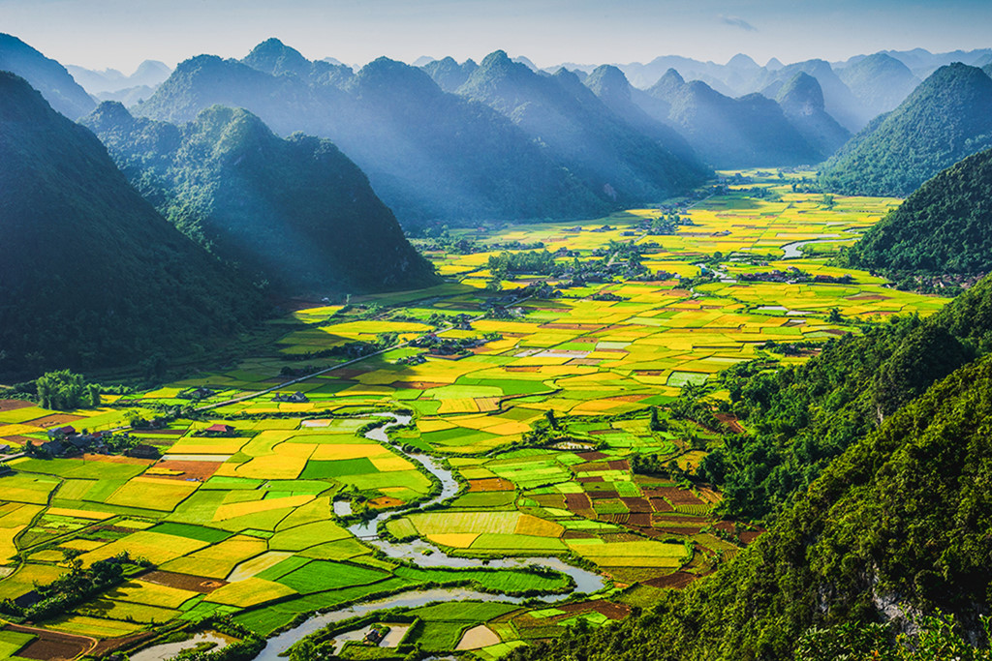
Thung (thung lũng)

Slide 12
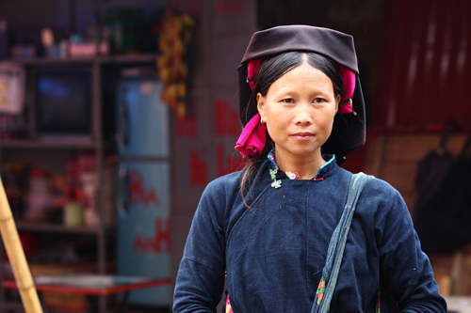
* Áo chàm: Áo nhuộm màu lá chàm, màu xanh đen mà đồng bào miền núi thường mặc.

Slide 13
Tìm hiểu bài

Slide 14
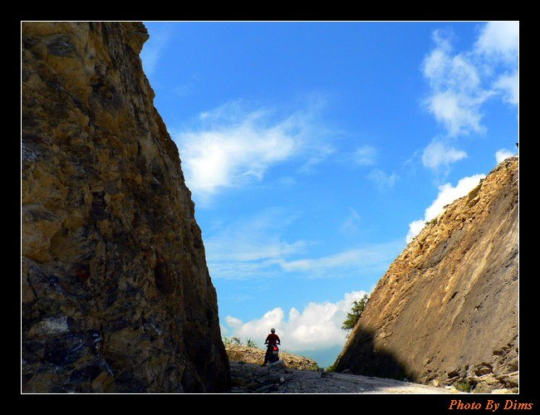
1. Vì sao địa điểm tả trong bài thơ được gọi là “cổng trời”
Vì nơi đó là một đèo cao giữa hai vách đá, từ đỉnh đèo có thể nhìn thấy cả một khoảng trời lộ ra, có mây bay, có gió thoảng, tạo cảm giác như đó là cổng để đi lên trời.

Slide 15
2. Em hãy tả lại vẻ đẹp của bức tranh thiên nhiên trong bài thơ?
Qua màn sương khói huyền ảo, từ cổng trời nhìn ra có thể thấy cả một không gian bất tận với những cánh rừng ngút ngàn cây trái và muôn vàn sắc màu cỏ hoa. Dưới thung lũng, lúa đã chín vàng màu mật ong. Xa xa, thác nước trắng đổ từ triền núi cao xuống vang vọng ngân nga như khúc nhạc của đất trời. Bên dòng suối mát, đàn dê thong dong soi bóng mình. Không gian thật nguyên sơ, ta như bước vào cõi mơ.

Slide 16
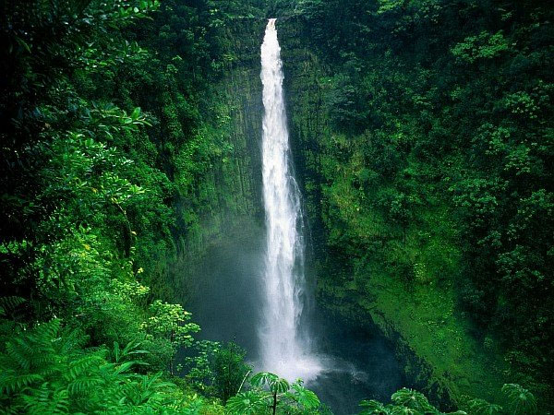
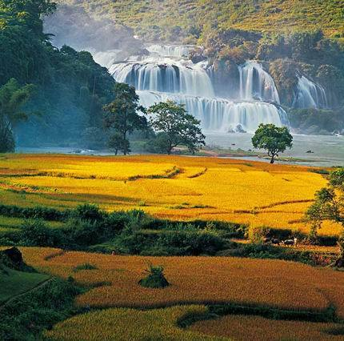
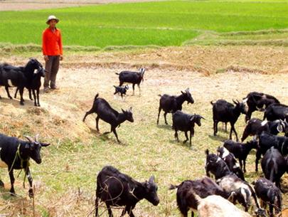

Slide 17
3. Trong cảnh vật miêu tả em thích nhất cảnh vật nào? Vì sao?
4. Điều gì đã khiến cho cánh rừng sương giá như ấm lên?
Cảnh rừng sương giá như ấm lên bởi có hình ảnh con người. Ai nấy đều tất bật rộn ràng vì công việc, người Tày từ khắp các ngả đi gặt lúa, trồng rau, người Giáy, người Dao đi tìm măng hái nấm, tiếng xe ngựa vang lên suốt triền rừng hoang dã, những vạt áo chàm nhuộm xanh cả nắng chiều.

Slide 18
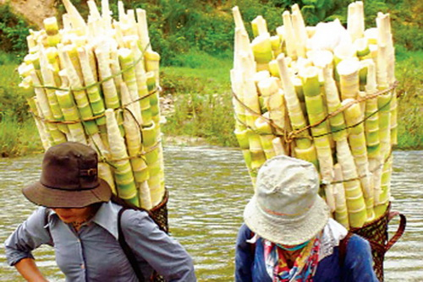
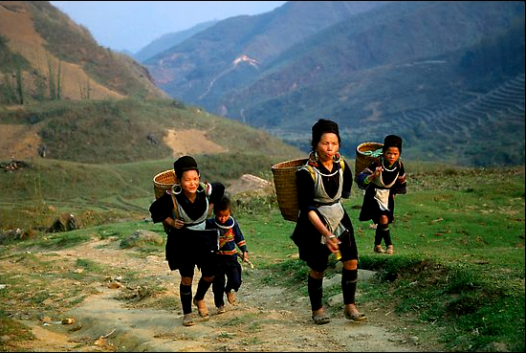
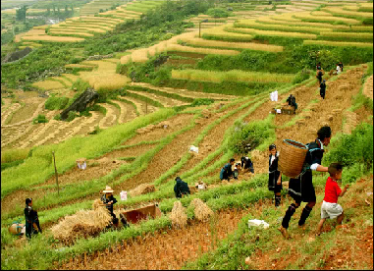
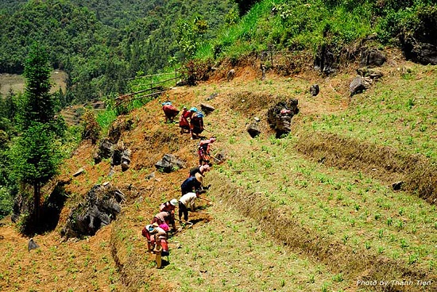

Slide 19
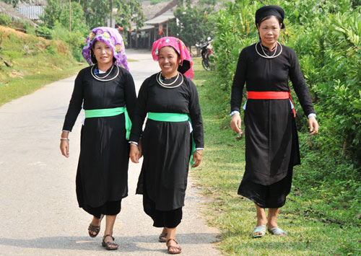
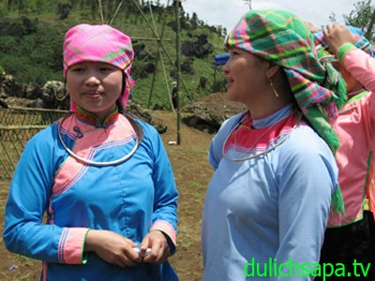
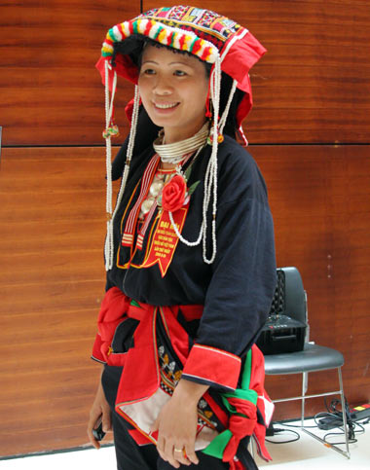
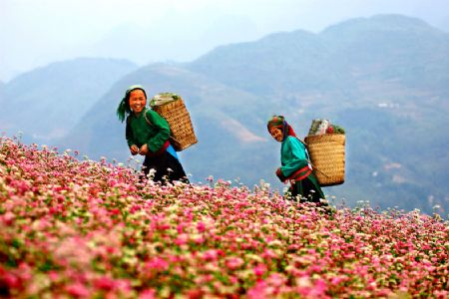
Người Tày
Người Giáy
Người Dao
Hoa tam giác mạch

Slide 20
Bài thơ ca ngợi điều gì ?
Nội dung
Nội dung: Bài thơ ca ngợi vẻ đẹp thơ mộng của thiên nhiên vùng núi cao và cuộc sống thanh bình trong lao động của đồng bào các dân tộc.

Slide 21
Luyện đọc diễn cảm

Slide 22
Nhìn ra xa ngút ngát
Bao sắc màu cỏ hoa
Con thác réo ngân nga
Đàn dê soi đáy suối
Giữa ngút ngàn cây trái
Dọc vùng rừng nguyên sơ
Không biết thực hay mơ
Ráng chiều như hơi khói…

